Slide 1
Dynamic Fault-Tolerance and Task Scheduling in Distributed Systems
Masters Thesis by Philip ståhl and jonatan broberg

Slide 2
Agenda TODO kolla ordningen
Introduction and goal
Application model
Reliability definition and model
Failure probability
Fault-tolerant model
Experiments
Discussion
Notes:
Här är dagens agenda.
Vi börjar med att berätta varför vårt exjobb är av intresse, och vad målet har varit, och berör då även lite av tidigare men relaterade arbeten
Därefter beskriver vi de förutsättningar som vi antar råder, angående exekveringsmiljö samt typ av applikationer, och fel som kan inträffa
Vidare beskriver vi en tillförlitlighetsmodell som beskriver tillförlitligheten för en nod och för applikationer som kör på flera noder
Därefter kommer vi in på vår modell för att dynamisk tillförse en viss tillförlitlighet genom replicering av tasks, och hur tillförlitligheten tillgodoses över tid genom att detekera fel skapa nya replikor, och även att optimala antalet replikor används
Sedan beskriver vi kort hur vi använt Calvin för att implementera modellen, samt vilka experiment vi utfört och vilka resultat vi fick.
Avslutningsvis har vi lite diskussion och förslag på future work

Slide 3
Introduction
Ensuring reliability of applications or services running in distributed environments is a complex task
Problems:
The more resources used, the higher the probability of some of them failing
Heterogeneous components, varying failure behavior
Difficult to model reliability, infinite number of parameters and types of failures to consider
Hardware, network, energy supply, etc.
Users often demand a reliability higher than the actual reliability of the resources used
For many applications, e.g. stream data processing applications, valuable data may be lost in case of a failure
Notes:
Tillförse en viss tillförlitlighetsnivå för applikationer och tjänster som kör distribuerat är svårt av flera skäl.
Först och främst så ökar risken för att ett fel inträffar eftersom fler tjänster/resurser används.
Vidare är det väldigt svårt att fullständigt modellera tillförlitligheten i sådana miljöer. Det finns till exempel oändligt många parametrar att ta hänsyn till.
Tillförlitlighet är väldigt viktigt för många applikationer för att undvika att viktig data går förlorad

Slide 4
Goal
Devise a method for dynamically ensuring a certain reliability level of applications or services running in distributed environments. Implement this functionality to provide a platform in which further research and experiments can be carried out.
Design a model for expressing the reliability for an application running in a distributed environment
Design a framework which dynamically ensures a certain level of reliability by replicating tasks, detecting node failures, and adapting to changing system properties
Implement and evaluate using Calvin – an IoT platform developed by Ericsson
Notes:
Målet med vårt exjobb har varit att utforma en model för att dynamiskt tillgodose en viss tillförlitlighetsnivå för applikationer och tjänster som körs distributerat.
Och genom att implementera denna funktionaliten ville vi skapa en platform där msn kan experimentera med olika scheduleringsalgoritmer och tillförlitlighetsmodeller.
För att göra detta så har vi designat en tillförlitlighetsmodel, som beskriver tillförlitligheten av noderna I ett distribuerat system, samt applikationerna som körs där.
Vidare så har ett ramverk designats, som på ett dynamiskt och optimalt sätt tillgodoser en viss tillförlitlighetsnivå, genom att skapa tillräckligt många kopior, upptäcker fel och anpassar sig till varierande egenskaper i systemet.
Slutligen så har vi implementerat och utvärderat vår model med hjälp av Calvin.

Slide 5
Assumptions
We have done following assumptions in our model
Nodes are either operational or dead
The network is fully reliable, e.g. no link failures
All tasks always produce a correct result
We thereby only consider node failures
Notes:
Som vi nämnde är det I praktiken omöjligt att fullständigt modelera tillförlitligheten I distribuerade system, därför görs ofta olika typer av antagande gällande miljön eller typer av fel osv.
I vårt arbete antar vi att
- Resurser är antingen operative eller döda
- Nätverket är fullt pålitligt
- Alla tjänster producerar ett korrekt resultat
Detta summeras till att fel som inträffar enbart beror på de resurser som används, inte vilka typer av applikationer som körs eller vilka beräkningar som görs.

Slide 6
Application model
We focus on stream processing applications
A processing task T will receive input from a producer, perform some computation on it, and send the result to a consumer
Notes:
Applikationen vi tänker oss är i dess enklaste fall bestånde av 3 delar. En producent, som producerar någon form av data som måste behandlas. Datan skickas till en tjänst som gör beräkningar på datan och skickar resultatet till en konsument.
Målet är att tillgodose att en viss tillförlitlighetsnivå är uppnådd för T [BYT SLIDE]

Slide 7
Fault-tolerant model
Goal is to provide a certain level of reliability for task T
Basic idea:
Reliability by replication - create enough replicas to reach the required reliability
Detect failures and create new replicas if needed
Optimize by choosing the most reliable nodes to place replicas on
Adapt to changing system properties
Notes:
I princip innebär det att skapa tillräckligt många replikor på olika noder så att nivån är uppnådd.
Men även över tid, detektera när noder dör, och om nödvändigt skapa fler replikor
Vidare, så vill vi inte skapa fler replikor än nödvändigt, för att inte använda onödvändigt många resurser, därför kommer vi
Välja de mest tillförlitliga noderna först
Övervaka systemet över tid och dynamiskt flytta replikor till mer tillförlitliga noder och ta bort överflödiga replikor
Vidare så lagrar vi tiderna för när fel inträffar så att vi kan anpassa resuresernas felfrekvens och därmed dess tillförlitlighet.
Genom att ha flera replikor, så ökar som sagt sannolikheten att minst en lyckas producera ett resultat, men för att veta hur många replikor som behövs så måste man kunna beräkna sannolikheten för de noder på vilka replikorna körs

Slide 8
Reliability definition
Previous work use various definitions of reliability, e.g. as probability of
Meeting deadlines, or
Producing the correct result
Our definition:
Reliability of a task which is processing some kind of data stream, is the probability that no data is lost. For a task with n replicas, this corresponds to at least one replica is always operational.
Notes:
Ofta defineras tillförlitlighet som sannolikheten att möta deadlines, eller att producera korrekt resultat.
Detta är inte aktuellt för oss eftersom vi tänker oss stream processing applikationer som inte har utan deadlines samt antar att alla replikor producerar korrekt resultat.
I vårt fall, där vi antar en funktion som processerar någon typ av data, och har replicerats n gånger, så definierar vi tillförlitlighet som sannolikheten att minst en av dessa replikor alltid är operativ – och därmed kan producera ett resultat utan att data går förlorad [BYT SLIDE]

Slide 9
Reliability definition cont’d
The probability of always having at least one replica operational corresponds to not all replicas failing
If we assume failures are detectable, and new replicas created when old ones fail, the reliability can be expressed as
“… at least one replica is up and running during a time t...”
The time t consist of
the time to detect failure, and
the time it takes to create a new replica
Notes:
Sannolikheten att minst en replika är operationell motsvarar sannolikheten att inte alla dör
Om vi antar att vi kan upptäcka när en replika dör, samt skapa nya replikor, så kan tillförlitligheten uttryckas som sannolikheten att minst en replika är operationell under en tid t,
Där tiden t är tiden det tar att detektera ett fel, samt att skapa en ny replika.
Vidare så måste vi alltså kunna beräkna sannolikheten för att en nod dör under den här tiden t, [BYT SLIDE]

Slide 10

Probability of failure
If one knows a component’s mean-time-between-failures (MTBF), one can using a Poisson process express the probability of a component surviving a time t as:
The probability that a failure occurs is thereby
$$P\left(survival\right)=P\left(0 failures during time t\right)=e^{−\left(\frac{t}{MTBF}\right)}$$
$$P\left(failure\right)=1 −P(survival)$$
Notes:
Om man vet mean-time-between-failure, MTBF, för en komponent, d.v.s hur ofta den failar, kan man beräkna sannolikheten att den överlever en tid t, d.v.s. inte upplever något fel, som e^…
Sannoliheten att något fel inträffar blir då 1 – p(överlever)

Slide 11
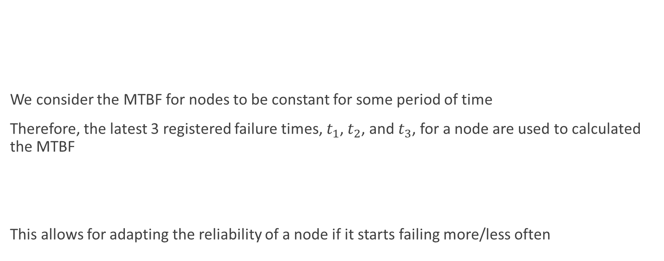
Mean-time-between-failure
We consider the MTBF for nodes to be constant for some period of time
Therefore, the latest 3 registered failure times, $t_{1}$, $t_{2}$, and $t_{3}$, for a node are used to calculated the MTBF
This allows for adapting the reliability of a node if it starts failing more/less often
$$MTBF=\frac{total time}{number of failures}$$
$$MTBF=\frac{t_{2}−t_{1}+ t_{3}−t_{2}}{2}$$
Notes:
För att beräkna ett nods MTBF, så tar man den totala tiden som en nod varit aktiv dividerat med antalet fel som inträffat under den tiden.
Men, för att kunna anpassa den beräknade tillförlitligheten för en nod, allt eftersom den börjar dö mer eller mindre ofta, så använder vi oss enbart av de 3 senaste registrerade feltiderna.
På så sätt anpassas MTBF efter hur den aktuella felfrekvensen ser ut för noden. Om en nod tex börjar dö mycket oftare, så kommer dess beräknade MTBF att sjunka.
Och om en nods MTBF sjunker, så kommer sannolikheten att noden överlever en tid t att minska.
Innan en nod har felat två gånger används ett default värde

Slide 12
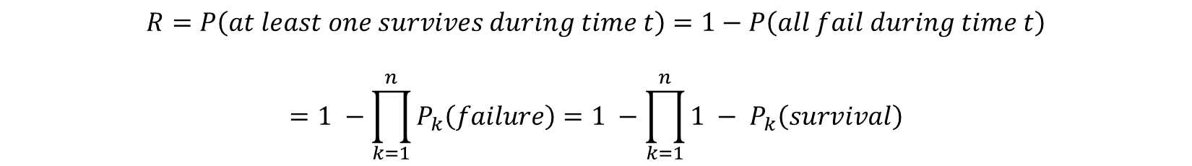
Reliability model
Reliability is “… at least one replica is up and running during a time t...”
Note that since only considering node failures, and assuming failures do not depend on the job the nodes do, the reliability depends only on the nodes on which the replicas are running, not the number of replicas
$$R=P\left(at least one survives during time t\right)=1−P\left(all fail during time t\right)$$
$$=1 −\prod_{k=1}^{n}{P_{k}\left(failure\right)}=1 −\prod_{k=1}^{n}{1 − P_{k}\left(survival\right)}$$
Notes:
Nu när vi kan beräkna MTBF för alla noder I systemet, så kan vi även beräkna sannolikheten att minst en replika är operationell, vilket var vår definition av tillförlitlighet, och motsvarar sannolikheten att inte alla dör under en tid t.
Uttrycket för tillförlitligheten för en applikation med replikor på n noder, blir då
Och eftersom vi antar att nodfel inte beror på vilket jobb de gör eller vilka tjänster som körs där, så är tillförlitligheten inte beroende av hur många replikor som körs, utan enbart på vilka noder de kör.
Exempelvis om vi har en replika på en nod, så har vi samma tillförlitlighet som om vi hade haft 10 replikor på den noden.
Nu har vi ett uttryck för tillförlitligheten. Som vi nämnde så vill vi se till att tillförlitligheten överstiger ett specifikt värde, och det gör vi genom att skapa tillräckligt många replikor
Så länge den nuvarande tillförlitlighetsnivån är under den vi önskar, så skapar vi en ny replika på den mest tillförlitliga lediga noden vi har.
Eftersom tillförlitligheten för en applikation enbart beror på vilka noder som replikor körs på, inte hur många replikor, så är det viktigt att nya replikor skapas på noder som inte redan har en replika.
Och genom att alltid välja den mest tillförlitliga noden som är tillgänglig, så garanteras att det minsta möjliga antalet replikor används för att nå den önskade nivån.
[BYT SLIDE]

Slide 13

Ensuring reliability example
Required reliability: $0.999$
Current reliability:
$1−\left(1−0.95\right)=0.95$
$0.95≱0.999 →$Put replica on most reliable node

Slide 14

Ensuring reliability example cont’d
Required reliability: $0.999$
Current reliability:
$1−\left(1−0.95\right)∙(1−0.9)=0.995$
$0.995≱0.999 →$Put replica on most reliable node

Slide 15

Ensuring reliability example cont’d
Required reliability: $0.999$
Current reliability:
$1−\left(1−0.95\right)∙\left(1−0.9\right)∙\left(1−0.85\right)$
$=0.99925$
$0.99925≥0.999 →$We’re done.

Slide 16
Optimization
While the algorithm makes sure the desired reliability is met, it does not ensure it is met after some time has passed. Therefore, it is run every time a failure is detected.
Furthermore, after some time, there may be more reliable nodes available, and by moving to them, less replicas may be needed. A optimization algorithm is therefore periodically run as well which:
Moves replicas to more reliable nodes
Deletes unnecessary replicas
Notes:
Medans algoritmen säkerställer att en viss tillförlitlighet är uppnådd med minsta antalet replikor, så säkerställer den inte att viss tillförlitligheten är uppnådd över tid. Därför körs algoritmen varje gång ett nodefel upptäcks.
Dessutom så kan, efter tid, nya mer tillförlitliga noder bli tillgängliga och genom att flytta replikor dit kanske färre replikor behövs. Därför körs även en optmieringsalgoritm som flyttar replikor till mer tillförlitliga noder och tar bort onödiga replikor

Slide 17
Optimization example
Assume we have the same situation as before
Notes:
Antag att vi har samma situation som tidigare, med 3 replikor på A, C, och D.

Slide 18
Optimization example cont’d
After some time, a new more reliable node is
added
“… as long as there are more reliable nodes, move replicas to those nodes, ...”
Notes:
Efter ett tag, så har en ny nod tillkommit, som är mer tillförlitlig än den minst tillförlitliga av de vi redan har, dvs D.

Slide 19
Optimization example cont’d
“… as long as there are more reliable nodes, move replicas to those nodes, ...”
Move replica from D to E
Notes:
Då skapar vi först en ny replika på E

Slide 20

Optimization example cont’d
“… as long as there are more reliable nodes, move replicas to those nodes, ...”
$0.85 ≯0.9$
We’re done.
Notes:
Och så kollar vi igen om den mest tillförlitliga lediga noden, I detta fallet D, är mer tillförlitlig än den minst tillförlitliga av de nuvarande, dvs A. Det är den inte, då är vi klara.

Slide 21
Optimization example cont’d
“… delete the least reliable one as long as the required reliability is still met ...”
Notes:
Då går vi vidare till nästa del. Ta bort replikor så länge vi fortfarande uppnår önskad tillförlitlighet.

Slide 22

Optimization example cont’d
“… delete the least reliable one as long as the required reliability is still met ...”
Required reliability: $0.999$
Reliability without least reliable (T2):
$1−\left(1−0.99\right)∙\left(1−0.95\right)=0.9995$
$0.9995≥0.999 →$Delete T2.
Notes:
Om vi skulle ta bort replikan på den minst tillförlitlga noden, A så ser vi att den önskade tillförlitligheten fortfarande är uppnådd. Därmed så tar vi bort A2

Slide 23

Optimization example cont’d
“… delete the least reliable one as long as the required reliability is still met ...”
Required reliability: $0.999$
Reliability without least reliable (T1):
$1−\left(1−0.99\right)=0.99$
$0.99≱0.999 →$ We’re done.
Notes:
Om vi även skulle ta bort A1 som nu är den replikan som ligger på den minst tillförlitliga noden så skulle inte tillförlitlighetsnivån vara uppnådd längre. Vi är klara.
Om sedan node E skulle dö, så har vi bara en replika kvar, och vi uppnår inte längre den önskade nivån, varför nya replikor måste skapas. Detta bygger alltså på att vi kan detektera fel.

Slide 24

Detecting node failure
Heartbeats are periodically sent between nodes every $t_{h}$ seconds.
If no heartbeat from a node is received within $t_{timeout}$ seconds, it is assumed dead.
Notes:
… och för att upptäcka fel använder vi oss av ett heartbeat system, där noder periodiskt skickar UDP meddelande, så kallade heartbeats, till varandra för att indikera att de fortfarande är operativa.
Om inget heartbeat mottas från en nod under en viss tid, så antas den vara död. Och dör en nod med en replika så kanske vi inte längre uppnår den önskade tillförlitlighetsnivån.
Men alla noder som detekerar ett fel kan inte köra den, eftersom det skulle innebära att alla inser att en ny replika behövs, och då skapar varsin ny replika, vilket resulterar I att vi helt plötsligt fått alldeles för många replikor, fler än vi behöver.
[BYT SLIDE]

Slide 25
Handling node failure
When a node failure is detected, every node take the following steps:
Select a node among the remaining nodes, select the one with the highest ID
Send a lost node message to the selected node, including the ID of the lost node
The node receiving the lost node messages will ensure the required reliability is achieved
Notes:
Istället så väljs en av de noderna som är kvar ut, genom högsta ID, som då får i uppdrag att köra algoritmen. De övriga noderna kommer skicka ett lost node meddelande till denna noden, och få ett svar när den är klar.
Om den valda noden själv dör innan den kört klart algoritmen, så kommer de andra noderna inte att få något svar, och efter en viss tid startas processen om och en ny nod väljs ut.

Slide 26
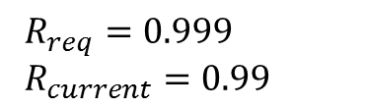
Handling node failure - example
$R_{req}=0.999$
$R_{current}=0.99$
Notes:
Om vi går tillbaka till systemet vi hade innan och tänker oss att nod C dör.

Slide 27
Handling node failure - example
$R_{req}=0.999$
$R_{current}=0.99$
Notes:
Om node C dör, så väljer de övriga noderna noden med högst id, här nod D och skickar ett lost node meddelande till denne.
D inser att det behövs en till replica och..

Slide 28
Handling node failure - example
$R_{req}=0.999$
$R_{current}=0.99$
Notes:
…E att replicera sin replica till den mest tillförlitliga, A

Slide 29
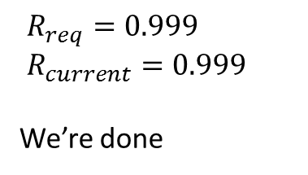
Handling node failure - example
$R_{req}=0.999$
$R_{current}=0.999$
We’re done
Notes:
Om allt gick bra har vi nu två replikor och om man ränkar på det är den önskade nivån återigenom uppnådd
Tiden t som vi använder för att beräkna tillförlitligheten, består som vi sa av tiden det tar att detekera ett fel, tills dess att en ny replika har skapats [BYT SLIDE]

Slide 30
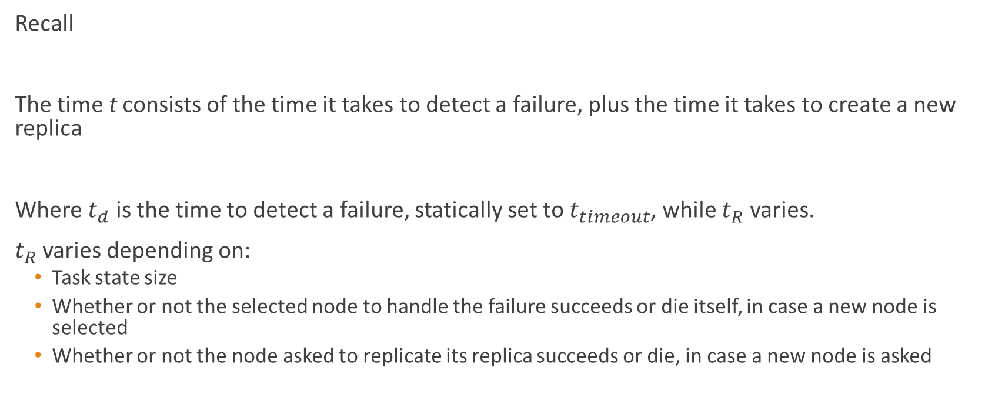

Expressing time t
Recall
The time t consists of the time it takes to detect a failure, plus the time it takes to create a new replica
Where $t_{d}$ is the time to detect a failure, statically set to $t_{timeout}$, while $t_{R}$ varies.
$t_{R}$ varies depending on:
Task state size
Whether or not the selected node to handle the failure succeeds or die itself, in case a new node is selected
Whether or not the node asked to replicate its replica succeeds or die, in case a new node is asked
$$P\left(survival\right)=e^{−\left(\frac{t}{MTBF}\right)}$$
$$t=t_{d}+t_{R}$$
Notes:
Tiden det tar att detekera att en nod har dött är satt till timeoutiden för heartbeat, medan tiden det tar att hantera felet och skapa en ny replika varierar dock.
Det beror delvis på hur stort tillståndet, dvs dess state, på replikan är, så därför lagras dessa tider utifrån typ av tjänst.
Det beror dessutom på om noden som först väljs ut, blir klar eller om den själv dör innan den blir klar, i vilket fall en ny nod väljs.
Vidare kan noden som vi ber replicera sin replika dö innan den hinner göra det, även då väljs en ny nod ut, och även noden vi replicerar till kan dö.
Det är alltså många faktorer som påverkar tiden TR
För att hantera den här varierande tiden, så valde vi att inte bara använda ett medelvärde tex, eftersom de teoretiskt sätt kan variera ganska mycket, vilket därmed påverkar tillförlitligheten ganska mycket.
[BYT SLIDE]

Slide 31
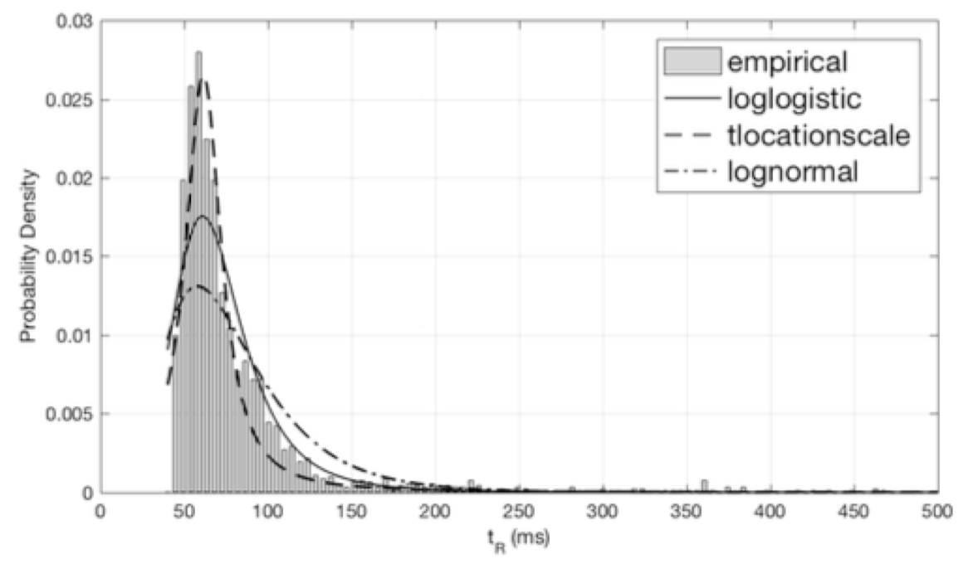

Expressing time t
To cope with the varying time $t_{R}$, an experiment was conducted during which each time $t_{R}$ was registered, in order to find a distribution fitting to the data.
log-logistic was found to be the best fit
Notes:
Istället genomförde vi ett experiment från vilket vi fick ut över 2000 värden för tiden t (exkluderat tiden det tar att detektera fel).
Sedan matchades en rad olika distributioner mot dessa värden, och vi fann att log-logistic distribution var den bästa.

Slide 32

Expressing time t cont’d
To find a value for $t_{R}$ to use in the reliability model, all previously registered values are used to find the shape parameters for the log-logistic distribution
The 95th percentile value is used
Notes:
I tillförlitlighetsmodellen, så används därmed de tidigare registrerade tiderna först för att få fram parametrarna till log-logistiska distributionen
Efter det, så väljs det 95e percentilen, vilket innebär att med 95% sannolikhet kommer nästa värde vara mindre än detta, och genom att använda detta värde kommer vi I 95% av fallen beräkna fram en lägre tillförlitlighet än den faktiska.
Innan några replication tider har använts, så använts ett default värde.

Slide 33
Experiments
We have conducted a set of various tests to prove the usefulness of our model.
The goal was to show our model
Dynamically ensures the required reliability is met, despite the event of node failures, by dynamically creating new replicas when old ones die
Uses the optimal number of replicas by
choosing the most reliable nodes, and
moving replicas to more reliable nodes as they become available, and
deleting unnecessary replicas
Adapts to changing system properties
Notes:
För att demonstrera vår modell så har vi genomfört ett antal experiment
Syftet med experimenten var bland annat att visa att
tillförlitligheten över tid dynamiskt uppnås genom att detekera när noder dör samt starta nya replikor
det inte skapas fler replikor än nödvändigt genom att
Välja de mest tillförlitliga
Ta bort överflödiga replikor
Systemet tar hänsyn till varierande egenskaper hos noderna
Vi kommer inte att gå igenom alla resultat här…

Slide 34
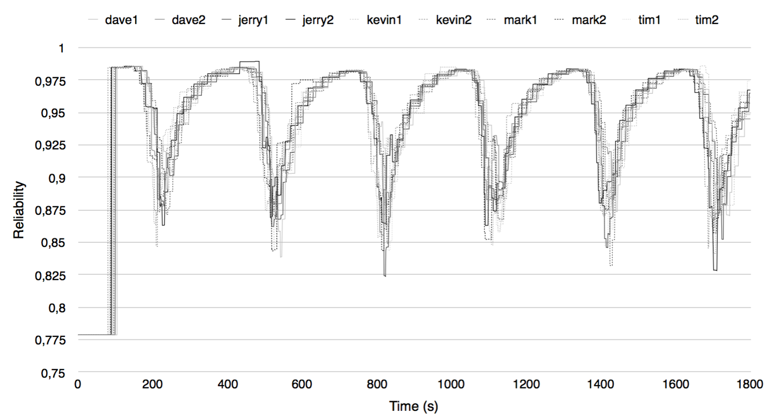
Result – node reliabilities
Recall MTBF is based on latest 3 failure times
Notes:
Kom ihåg att eftersom MTBF beräknas utifrån de tre senaste feltiderna så kommer noderna tillförlitlighet att anpassa sig, vilket syns i grafen.

Slide 35
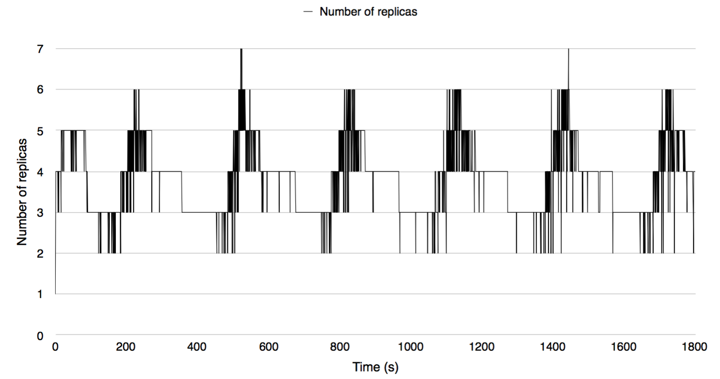
Result – number of replicas

Slide 36
Discussion
Platform for future experiments
Considering several applications, our model will use the optimal number of nodes and is thereby energy efficient
Our model uses a relatively simple reliability model
Consider non-independent failures, for example the switch of a rack may fail.
Also the selection of nodes could take more parameters into account
Currently, the most reliable node is chosen, but it does not care whether or not the selected node has capacity for a new replica
Notes:
Alla värden, så som heartbeat timeout, default MTBF/repliceringstid valdes så att vi kunde köra experimenten under ett antal minuter och ändå få en del fel.
Vår modell använder en relativt enkel tillförlitlighetsmodell. Den är begränsad i det att när det inte finns några registrerade feltider så används ett default värde som kan vara långt ifrån verkligheten, i värsta fall högre.
En mer sofistikerad model kan t.ex. anta att nodfel inte är oberoende, t.ex. kan switchar och nätförsörjning gå ner vilket påverkar alla noder i ett kluster.
Valet av var vi placerar replikor kan även ta fler parametrar I åtanke. T.ex. så undersöks i nuläget inte om den valda noden har kapacitet för att starta upp en ny replica. Nodes last kan även inkluderas vilket vi visade inte var så svårt.

Slide 37
Q&A
Notes:
I våra experiment så har vi bara kört en applikation. Men även om man kör flera applikationer så kommer optimala antalet noder och därmed vara energi-effektiv. Tex om man har 3 applikationer, där två kräver 3 replikor och en kräver 4 replikor. Så kommer de 4 mest tillförlitliga noderna att användas.
Detta förutsätter dock att ingen nod blir overloaded utan att de har plats till de replikor man placerar där.
Vidare så ser vi inte nödvändigtvis till att medelvärdet för tillförlitligheten är över det vi vill ha. Man kan tänka sig att med två replikor når vi precis över det önskade värdet, men under tiden bara en replika körs så är värdet så lågt att medelvärdet också blir ganska lågt.

Slide 38
Demo – video transcoding
Setup:
10 nodes with varying failure rates (MTBF)
Video transcoding application
Node (portnumber) | MTBF (s)
5005 | 30
5007 | 30
5009 | 20
5011 | 20
5013 | 15
5015 | 15
5017 | 10
5019 | 10
5021 | 10

Slide 39
Demo – video transcoding cont’d

Slide 40

Replication time example
Assume:
All nodes’ $MTBF= 525 600 minutes$(1 year)
Time $t=60 minutes$ (1 hour)
Recall:
$$R\left(t\right)=1 −\prod_{k=1}^{n}{1 − P_{k}\left(survival\right)}$$
Number of replicas | Reliability
1 | 1 – (1 – R(t))¹ = 0.999885851264
2 | 1 – (1 – R(t))² = 0.99999998697 (7-nines)
3 | 1 – (1 – R(t))³ = 0.999999999998 (11-nines)
Notes:
Om vi då antar att en nods MTBF är 1 år och att repliceringstiden är en timme.
Då får vi med en replica en tillförlitlighet på tre nion, men två replikor får vi sju nior och tre replikor elva nior.
Med tex två noder är det alltså väldigt liten risk att båda dör innan vi hunnit starta upp en ny aktor.
Nu antar vi förvisso att fel inträffar oberoende men det tyder ändå på att vi får väldigt hög tillförlitlighet med ett få antal replikor.

